Slide 1
Medicina Narrativa e Neonatologia
Massimiliano Zonza
Terapia Intensiva Neonatale, Patologia Neonanatale-Puericultura e Nido
University and AOU Cagliari

Slide 2
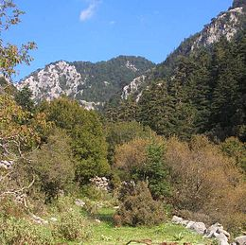
Da un passato mitico……

Slide 4
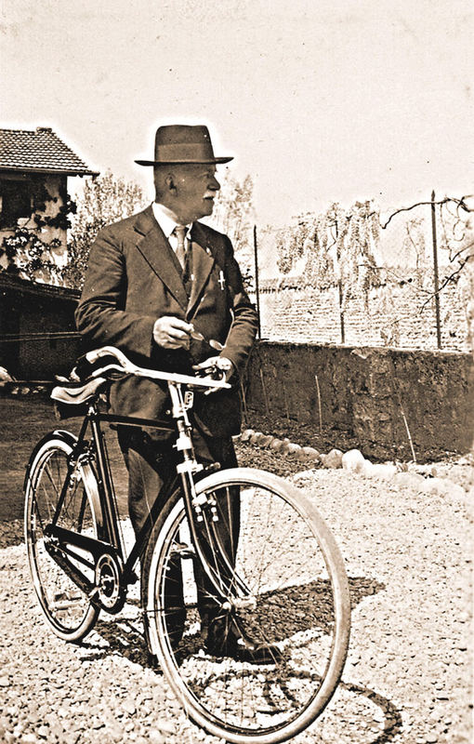
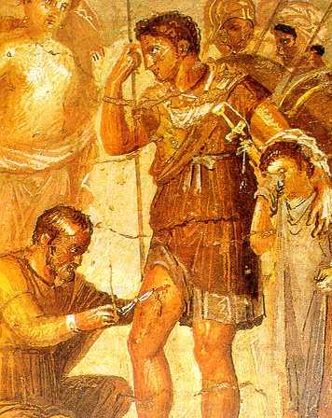

Slide 5
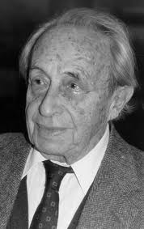
Jonas:
Il neonato è “l’archetipo di ogni agire responsabile”

Slide 6
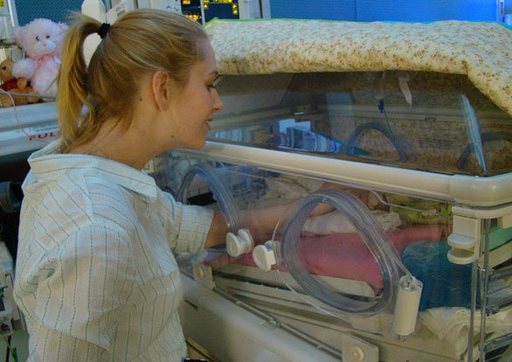
Considerazioni ermeneutiche…

Slide 7
Individuale
VS
particolare

Slide 8
Doctors <------------------------------->Patient

Slide 9
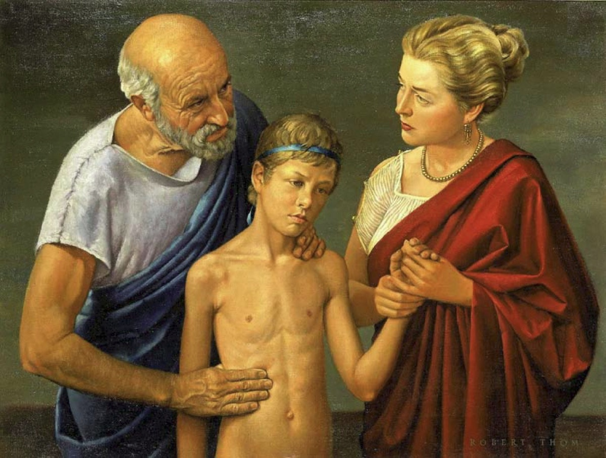

Slide 10
The Neonatal triangle
Doctors
Parents
Patient
M. Zonza Narrative Based Medicine and Neonatology: an interpretative approach
Journal of Pediatric and Neonatal Individualized Medicine 2012;1(1):49-52

Slide 11
Funzioni delle Medicina Narrativa in Neonatologia
Diagnostica
Etica
Educativa

Slide 12
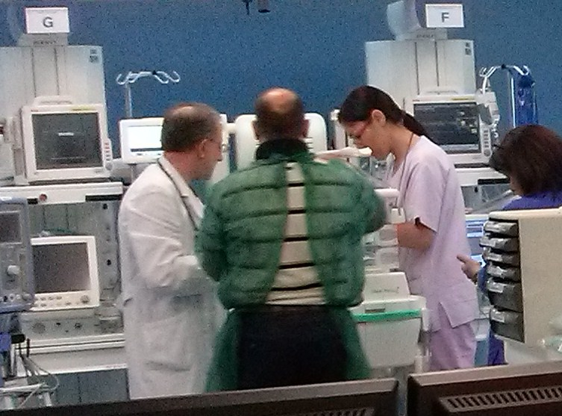
Diagnostica
La co-costruzione della narrazione di malattia con tutti i soggetti interessati (curanti, pazienti, familiari) diventa risorsa per il percorso anamnestico permettendo di recuperare informazioni, segni, intuizioni altrimenti destina
te ad essere perdute….
Ma soprattutto il genitore è una risorsa straordinaria accanto alla termoculla….
Sta a noi saperla/poterla utilizzare

Slide 13
Etica
La MN ci dà eminentemente la possibilità di condividere e comprendere vicendevolmente, all'interno della cornice narrativa (frame), la dimensione etica delle opzioni terapeutiche
Si creano le migliori condizioni per la mediazione etica

Slide 14
Educativa
Un atteggiamento narrativo comporta un rafforzamento dell’Alleanza Terapeutica
E realizza le migliori condizioni per costruire percorsi educativi tesi a migliorare le capacita di prendersi/dare cura

Slide 15
Tre Chiavi (3 C) per la Medicina Narrativa in Neonatologia
Comprendere
Costruire
Condividere

Slide 16
Cosa mettere dentro lo zaino della Medicina Narrativa?
Formazione
Tutoring
Riflessione (Schon? si si si)
Equipe

Slide 17
Scegliere le parole giuste a volte è importante e difficile come scegliere la medicina giusta. Dirti cosa ha il bambino , significa infatti, almeno in parte, dirti anche chi sei e chi sono io, che ti informo e lo curo , e che cosa è il mondo in cui l’assurdo del male è precipitato.
(P. Cattorini/M. Zonza)

